Slide 1
中国共产党
Communist Party of China
某某市某某局某某党委
新时代
党课开讲啦
领导干部制度执行力提升策略

Slide 2
前言导读
是影响我国社会主义制度优势充分发挥、国家治理体系和治理能力现代化的重要因素
领导干部制度执行力
准确把握方向引领、科学激发内生动力、有效优化外在保障是领导干部制度执行力提升的题中应有之义。其中，坚持党的领导、坚持人民至上、突出问题导向是方位策略；强化制度执行意识、执行本领、执行文化的培育优化是主体策略；注重加强监督问责、完善考核体系、营造法治环境的有效优化是保障策略。
https://www.ypppt.com/

Slide 3
各级领导干部是我国治国理政的中坚力量，各项社会制度要落地生根产生实效，关键在于领导干部凝聚共识抓落实。当前，部分领导干部在执行制度中存在制度意识上的认同缺失、制度实施上的执行偏差以及制度执行素质上的本领危机等问题。
开
啦
讲
20XX党课

Slide 4
1
准确把握制度执行方向
目录
2
科学提升制度执行动力
contents
3
有效优化制度执行保障

Slide 5
第一部分
新时代
准确把握制度执行方向
领导干部制度
执行力提升策略

Slide 6
准确把握制度执行方向
1
始终坚持
党管干部的根本原则
1
坚持党管干部原则，是坚持和加强党的全面领导、巩固党的执政地位、履行党的执政使命的根本保证。
2
各级领导干部更要将坚持党的领导落实到各项工作中，主动向党中央看齐、向党的理论和路线方针政策看齐，筑牢制度执行的政治根基。
全面贯彻新时代党的组织路线，落实好干部标准，树立正确用人导向，针对知识盲区、信仰缺失、能力短板，组织开展精准教育培训，切实增强各级领导干部制度执行的原则性、预见性和针对性，培养人民信任、本领高强、作风过硬的好干部。
3

Slide 7
准确把握制度执行方向
坚持人民至上
中国制度无可比拟的优越性在于体现人民意志、维护人民权利、尊重人民意愿。提升各级领导干部制度执行力必须坚持以人民为中心，实现制度执行合目的性、合规律性和合价值性的高度统一。
是提升领导干部制度执行力的价值旨归

Slide 8
准确把握制度执行方向
要把以人民为中心
作为制度执行定位的主要基调
制度执行就是要充分体现人民的意志和实现人民的利益诉求，将人民作为制度执行的最终受益者。
要把人民群众作为
制度执行到位的依靠力量
将人民作为制度执行的重要推动者，依靠群众的监督，倾听人民的呼声，使制度执行的现实效果与人民群众的利益诉求保持一致。

Slide 9
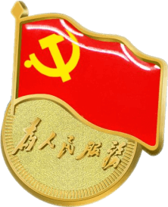
准确把握制度执行方向
要把人民的获得感
作为制度执行目标的价值追求
习近平总书记指出:“人民对美好生活的向往，就是我们的奋斗目标。”各级领导干部要不忘初心、牢记使命，坚持不懈锤炼忠诚干净担当的政治品格，涵养“我将无我，不负人民”的人生境界。
最后
行业PPT模板http://www.1ppt.com/hangye/

Slide 10
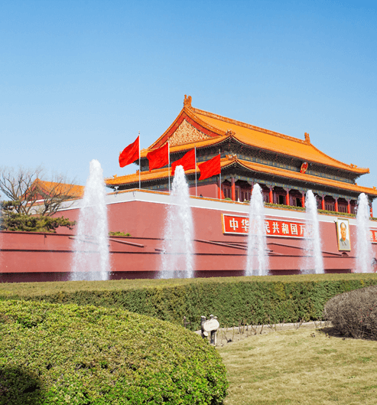
准确把握制度执行方向
1
领导干部制度执行力提升的基本方法
突出
问题
2
问题导向是马克思主义方法论的重要体现。
面对领导干部制度执行困境，要树立问题意识、坚持问题导向、聚焦问题症结，发现问题、找准问题，进而解决问题。
3

Slide 11
准确把握制度执行方向
首
先
要抓住领导干部制度执行存在的共性问题。
针对制度执行不力、执行意识不强、执行素质不够以及形式主义、官僚主义等共性问题，采取建章立制、统一整改的方法。
准确把握制度执行方向
抓住共性问题

Slide 12
准确把握制度执行方向
要抓住领导干部制度执行存在的个性问题
其 / 次
01
针对因多重利益诉求
02
不同制度执行背景呈现
03
的差异化个性问题
04
分类整改 具体问题具体分析
Notes:
https://www.ypppt.com/

Slide 13
准确把握制度执行方向
围绕
要全面分析、厘清问题的实质和根源
人民公仆
坚守人民立场
各级领导
干部制度执行是否到位，不仅关涉到能否贯彻落实好党和国家的方针政策、战略部署以及工作安排，更影响着领导干部能否当好“人民公仆”、能否坚守人民立场。只有透过现象看本质，才能找到领导干部制度执行问题的症结所在，才能从根本上提升制度执行的坚定性和自觉性。

Slide 14
第二部分
新时代
科学提升制度执行动力
领导干部制度
执行力提升策略

Slide 15
科学提升制度执行动力
思想是行动的先导
要强化领导干部制度执行的认识论共识。
凝聚共识是治国理政的前提
领导干部制度执行需要“一种共尊共信的心理力量的支撑”
激发领导干部制度执行意愿
强化制度意识

Slide 16
科学提升制度执行动力
要强化领导干部制度执行的方法论共识
另一方面
不仅要激发领导干部主动执行、积极执行的意愿，也要培养领导干部善于执行、长于执行的能力。
加强引导
引导领导干部运用辩证思维的方法论，处理好制度刚性和人本柔性、制度文本和制度精神、执行力度和执行高度、执行速度和执行效度、执行成本和执行收益、整体制度和局部制度等重要关系，强化遵守制度规则、分析制度本质以及深层次把握和运用制度的能力。

Slide 17
科学提升制度执行动力
增强工作本领提升领导干部制度执行素质
领导干部的制度执行素质对各项社会制度落实起着至关重要的作用，要“尽快把我们各级干部、各方面管理者的思想政治素质、科学文化素质、工作本领都提高起来
尽快把党和国家机关、企事业单位、人民团体、社会组织等的工作能力都提高起来，国家治理体系才能更加有效运转” 。

Slide 18
科学提升制度执行动力
我国正处于推进国家治理现代化的关键时期，面对新问题、迎接新挑战，各级领导干部要不断加强学习，补短板强弱势，克服精神懈怠，防止“本领恐慌”，杜绝能力不足……
增强本领
要增强狠抓落实本领。一分部署，九分落实。各级领导干部要敢于担当抓落实，既要抓全局，也要抓局部；既要抓“常”，也要抓“长”，用钉钉子精神不做选择、不打折扣、不搞变通地把各项制度落实好。

Slide 19
科学提升制度执行动力
执
行
文
化
塑造领导干部
制度执行行为
领导干部要营造研究制度执行规律的浓厚氛围，搞清楚制度的意义所在、功能所在以及制度执行的定位、范围、标准，弄明白制度内容、制度特征以及制度执行力度、效度、速度的要求，真正理解利益最大化结果逻辑、“角色—认知”适当性逻辑、“命令—控制”强制性逻辑、“情景权衡”适应性逻辑的适用范围。
优良的执行文化，对领导干部制度执行行为具有方向上的引导力、思想上的感召力和潜移默化的影响力。

Slide 20
科学提升制度执行动力
另一方面，领导干部要率先树立符合制度执行规律的精神风范，在制度执行过程中，剔除“官本位”“领导说了算”的个人权力胜于制度威力、个人利益高于人民利益的错误思想。
以制度精神率先垂范
杜绝“合意取不合意则舍”的执行行为，以身作则
维护制度
严肃性和权威性

Slide 21
第三部分
新时代
有效优化制度执行保障
领导干部制度
执行力提升策略

Slide 22
有效优化制度执行保障
加强监督问责，维护领导干部制度执行权威
“抓好法规制度落实，必须落实监督制度，加强日常监督和专项检查。要用监督传递压力，用压力推动落实。”
建立制度执行的监督问责约束机制
完善制度执行的监督队伍
创新制度执行的监督渠道

Slide 23
有效优化制度执行保障
规范领导干部制度执行路径
领导干部考核不仅是评判干部制度执行能力的指标体系，更是引领干部强化制度执行的重要手段。
创设制度执行的常态化考核机制。
完善动态化考核内容。
创新制度执行考核方法。
完善体系

Slide 24
有效优化制度执行保障
营造法治环境，净化领导干部制度执行生态
优良的执行环境是提升领导干部制度执行力的重要保障。
要
营造领导干部制度执行的法治氛围
引导领导干部摒弃人治思想，树立“权由法定、权依法使”的法治观念…
要
构建制度执行的法律法规，以法律条文规范制度执行行为
要
同破坏法治的行为作斗争，净化制度执行生态

Slide 25
中国共产党
Communist Party of China
某某市某某局某某党委
新时代
党课开讲啦
感谢您的聆听下回再见

Slide 26
更多精品PPT资源尽在—优品PPT！
www.ypppt.com
PPT模板下载：www.ypppt.com/moban/ 节日PPT模板：www.ypppt.com/jieri/
PPT背景图片：www.ypppt.com/beijing/ PPT图表下载：www.ypppt.com/tubiao/
PPT素材下载： www.ypppt.com/sucai/ PPT教程下载：www.ypppt.com/jiaocheng/
字体下载：www.ypppt.com/ziti/ 绘本故事PPT：www.ypppt.com/gushi/
PPT课件：www.ypppt.com/kejian/
Notes:
模板来自于 优品PPT https://www.ypppt.com/

